Slide 1
MySQL异步复制延迟解决方案与运维架构
2012华东架构师大会
丁奇@淘宝

Slide 2
主要内容：
MySQL主从同步基本流程
存在延迟的原因
官方的改进和局限
MySQL-Transfer 设计思路
MySQL-Transfer优化细节与优化效果
应用场景和业务限制
引入MySQL-Transfer的MySQL数据库运维架构

Slide 3
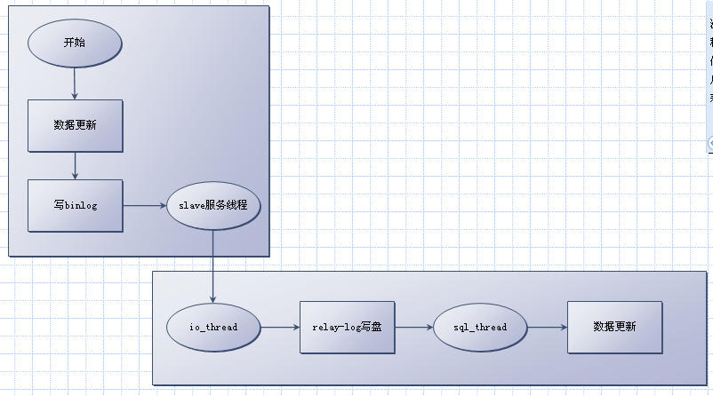
MySQL主从同步基本流程
Master
Slave

Slide 4
MySQL主从同步延迟原因
什么是延迟－－2和6的时间间隔
1
为什么延迟：
2、5的文件更新通知？不是
3的网络延迟？ 不是
4的写盘延迟？ 不是
2
3
5
6
4
等等。。。1和2之间那个箭头怎么不画出来－－我们不关心

Slide 5
MySQL主从同步延迟原因
延迟原因：
主库多线程并发更新
从库单线程串行更新
都是箭头，你咋这么苗条呢？

Slide 6
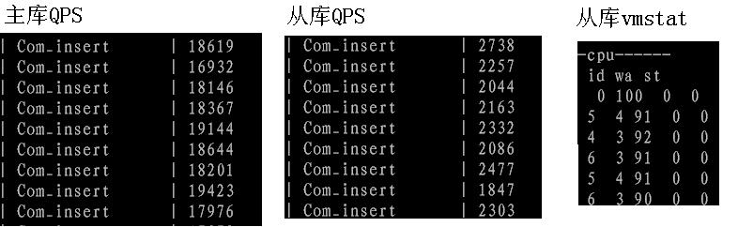
MySQL主从同步延迟原因

Slide 7
MySQL主从同步延迟原因
解决方案：
从库变成多线程更新
反问一句：
三秒钟变格格么。有那么好MySQL为什么不支持？
说胖就胖了啊。。。

Slide 8
MySQL主从同步延迟原因
直接多线程存在的问题：
语句顺序无法保证－－insert和update调换有什么问题？
胖是有代价的

Slide 9
主要内容：
MySQL主从同步基本流程
存在延迟的原因
官方的改进和局限
MySQL-Transfer 设计思路
MySQL-Transfer优化细节与优化效果
应用场景和业务限制
引入MySQL-Transfer的MySQL数据库运维架构

Slide 10
MySQL5.6版本主从同步官方改进与局限
主要思路：
按库分线程
主要策略：
能并行的并行，不能并行的拉倒
存在问题：并行度

Slide 11
MySQL5.6版本主从同步官方改进与局限
关于并行度的讨论：
一般一个实例上有几个数据库？
跨数据库事务的处理
除了库级别，还有哪些级别？
为什么官方不支持更细粒度？

Slide 12
主要内容：
MySQL主从同步基本流程
存在延迟的原因
官方的改进和局限
MySQL-Transfer 设计思路
MySQL-Transfer优化细节与优化效果
应用场景和业务限制
引入MySQL-Transfer的MySQL数据库运维架构

Slide 13
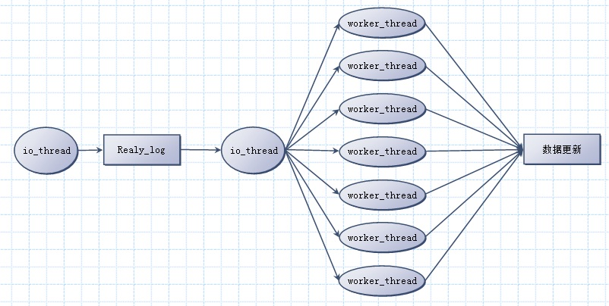
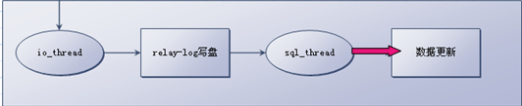
MySQL-Transfer 设计思路
变个身

Slide 14
MySQL-Transfer 设计思路
回到刚才的一个问题
  为什么官方不支持更细粒度？
Transfer的使用前提：
  row-base binlog （why）
  pk or unique-key （why）
  从库的 foreign-key check=off （why）
  slave_skip_errors=1062,1032 （why）

Slide 15
MySQL主从同步解决方案
应该是解决了
从此Master和Slave过着幸福的生活？
太naïve了。。。
客户说：
不允许主角变身！
Notes:
说明：直接修改slave代码，风险比较大

Slide 16
MySQL-Transfer 设计思路

Slide 17
MySQL主从同步解决方案

Slide 18
MySQL主从同步解决方案
MySQL-Transfer的两种模式
  Slave模式
  Transfer模式（备注：取名叫Transfer的原因）
使用Transfer模式新增的限制
  主库单个语句的binlog不能超过1G （why）
  从库上设置max_allowed_packet = 1G

Slide 19
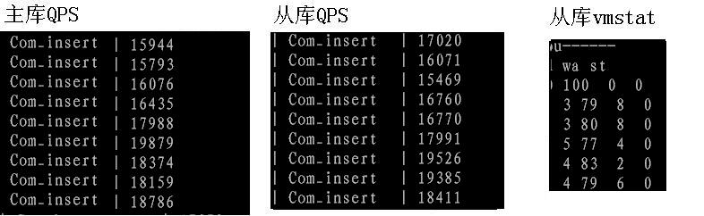
效果对比
原始性能
Transfer方案性能

Slide 20
主要内容：
MySQL主从同步基本流程
存在延迟的原因
官方的改进和局限
MySQL-Transfer 设计思路
MySQL-Transfer优化细节与优化效果
应用场景和业务限制
引入MySQL-Transfer的MySQL数据库运维架构

Slide 21
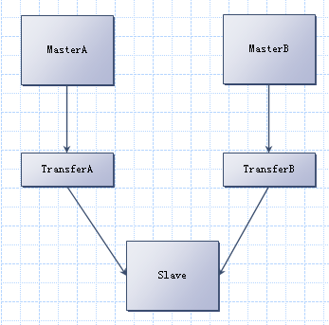
引入MySQL-Transfer的MySQL运维架构
使用Transfer模式—多源复制
敬请关注multi-source

Slide 22
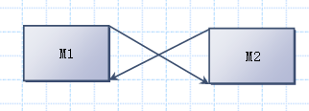
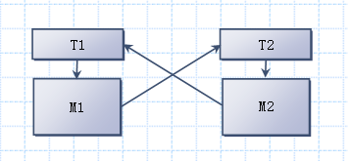
引入MySQL-Transfer的MySQL运维架构
使用Transfer模式—双M
双M模式的退化：
  循环写问题
  解决方法
    M/S小改
    Binlog=off

Slide 23
小结
MySQL-Transfer是一个基于MySQL的patch
加速主从数据同步速度，减少/消除主从复制延迟
可以使用Slave模式或Transfer模式
行级并发、支持事务
使用时需要遵循一些限制

Slide 24
华东架构师大会的组委会添加信息
2012华东架构师大会感谢的协办单位和捐助个人：
GTI And Virident
世纪互联
AdMaster的创始人洪倍
联想员工李鹏程
中国（上海）创业者公共实训基地
预告信息：
2013年5月18日，将于上海举办2013华东数据库技术大会
人数规模：500人
会务合作，联系人：金官丁，联系电话：136 6166 8096，
邮箱地址：mysqlops@sina.com，新浪微博：@mysqlops

Slide 25
Q&A

